Slide 1
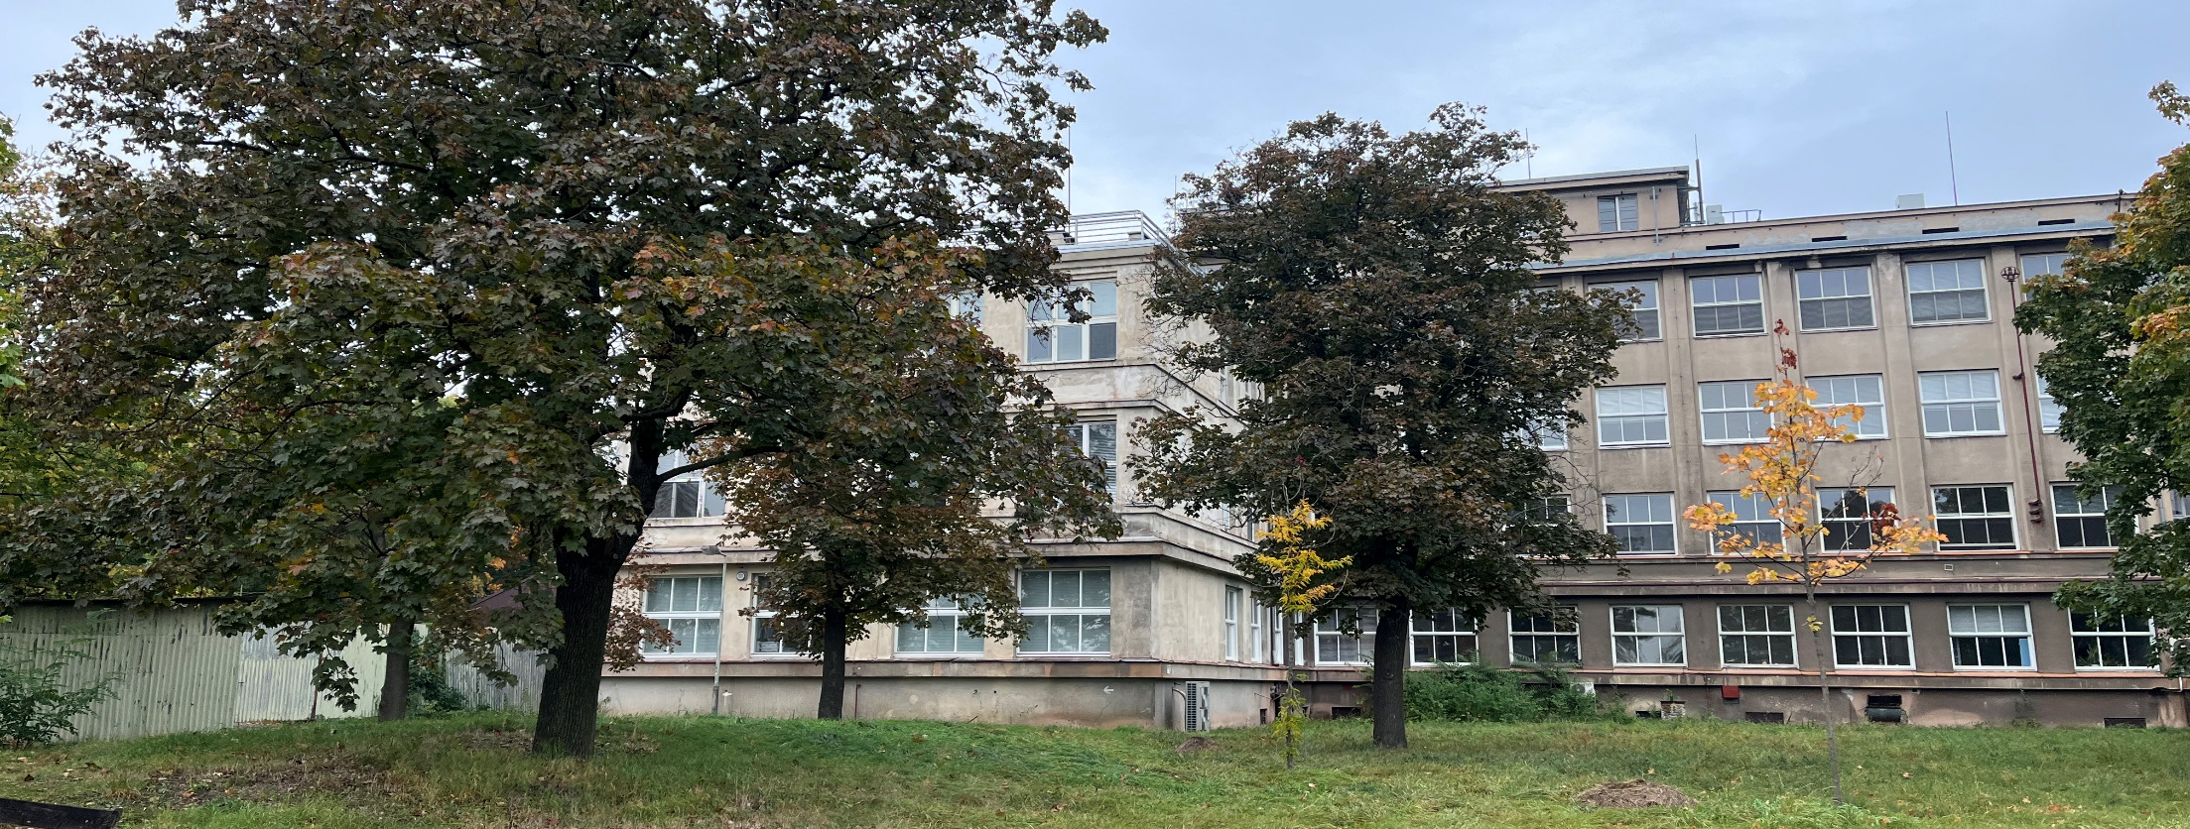
REVITALIZACE ZELENĚ
V AREÁLU NEMOCNICE BULOVKA
Veřejné projednání návrhu
11/01/2024 Praha
Ing. Barbora Májková / Ing. Magdaléna Vágnerová / Ing. Eva Fridrichová

Slide 2
Přehled řešených lokalit

Slide 3
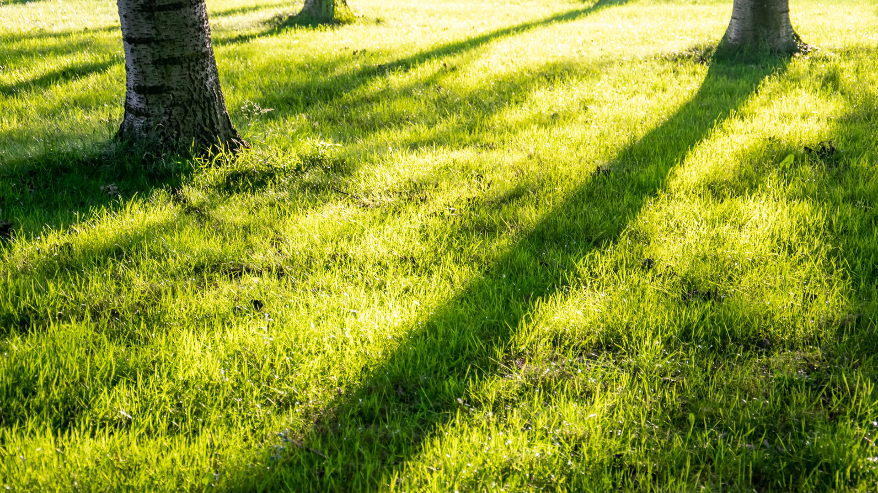
Lokalita 1
Relaxační zóna za budovou interního oddělení

Slide 4
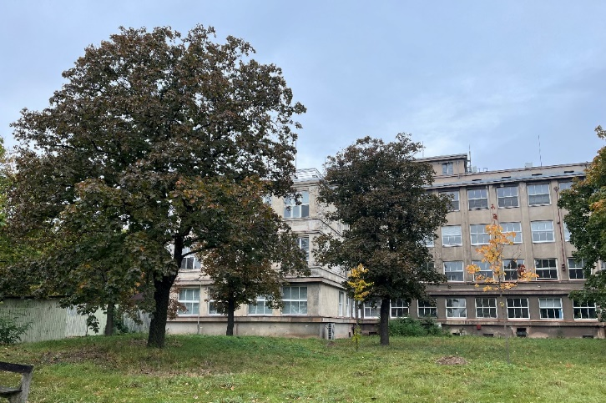
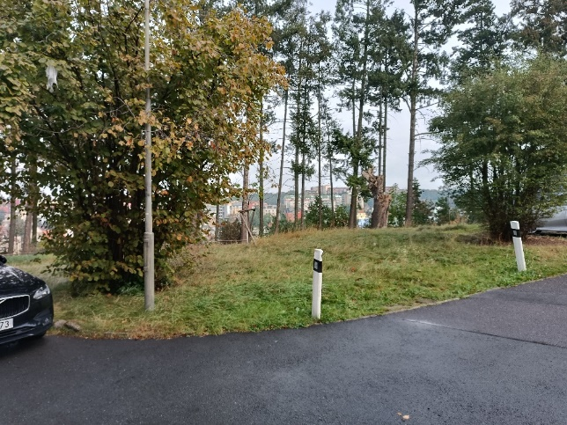
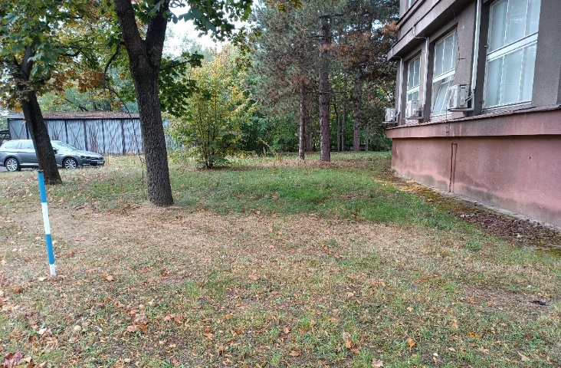
Současný stav
Východiska pro návrh:
Vytvoření relaxační zóny pro pacienty, návštěvy i zaměstnance
Podpora výhledů na město
Odstranění neperspektivních dřevin
Bezbariérový přístup
Využití vodopropustných materiálů pro zpevněné plochy
Nové napojení na přístupovou cestu z centrální části areálu
Doplnění nového mobiliáře
Nové výsadby atraktivní v průběhu celé vegetační sezóny
Lokalita 1

Slide 5
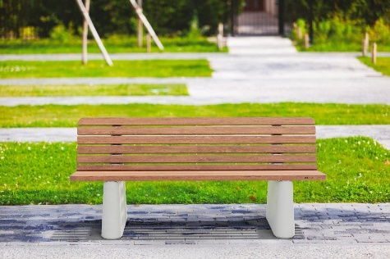
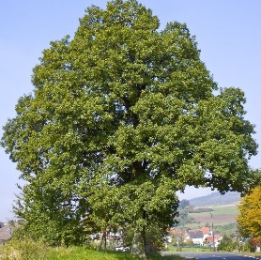
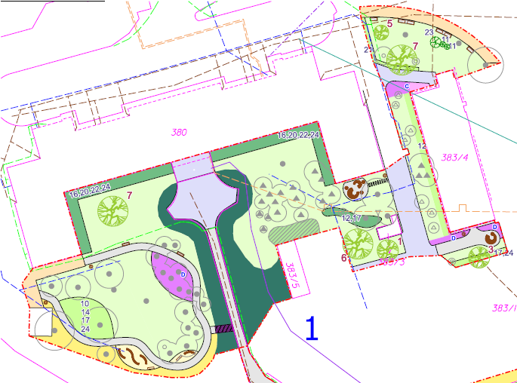
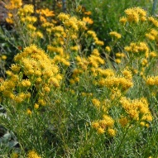
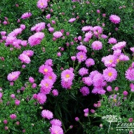
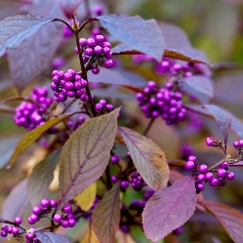
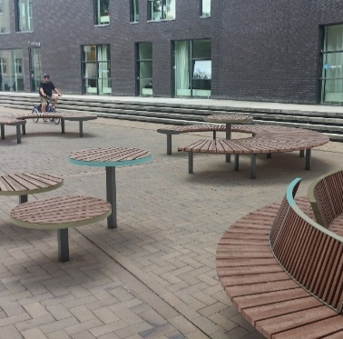
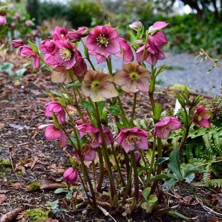
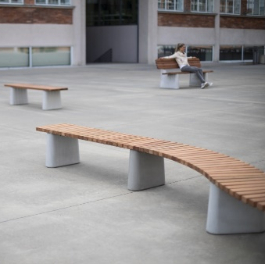
Návrh řešení
Lavičky s opěradlem
Soliterní dub zimní
(Quercus petraea)
Doplnění stávajícího trvalkového záhonu
Vycházkový okruh – vsakovací dlažba
Odpočívadlo s obloukovými lavicemi, stolky a taburety
Nízké keře
podél budovy
Odpočívadlo se zvlněnými lavičkami v mlatové ploše
Nový trvalkový záhon
Lokalita 1

Slide 6
Lokalita 2
Zadní přístupová cesta k budově interny

Slide 7
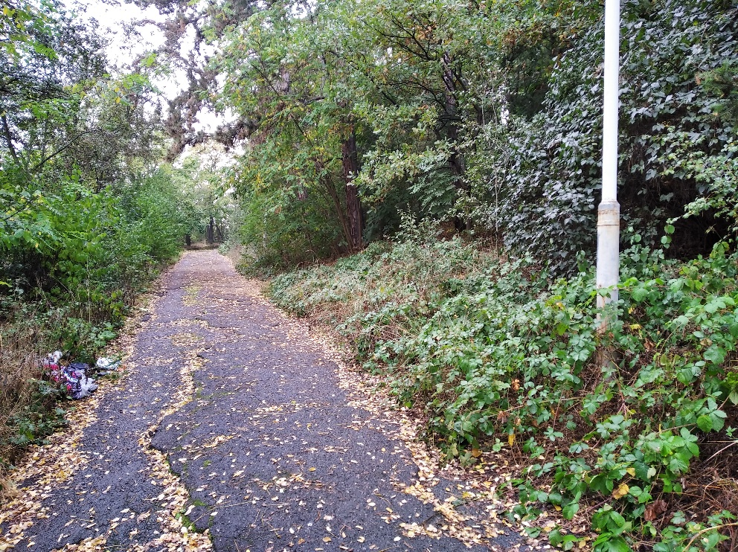
Současný stav
Východiska pro návrh:
Obnova využití přístupové trasy
Propojení na lokalitu č.1
Rekonstrukce povrchu cesty – náhrada za vodopropustný materiál
Probírka porostů – odstranění provozně nebezpečných dřevin, likvidace invazivních druhů, prosvětlení podrostu
Výsadba nového stromořadí
Lokalita 2

Slide 8
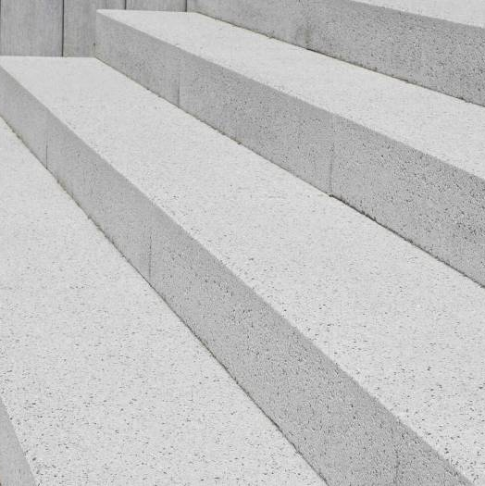
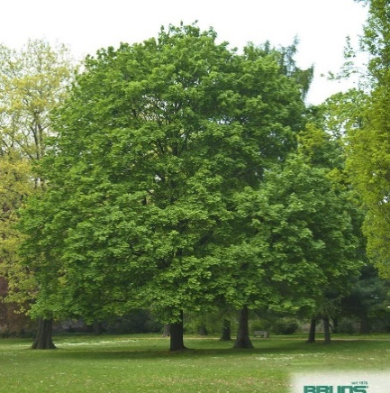
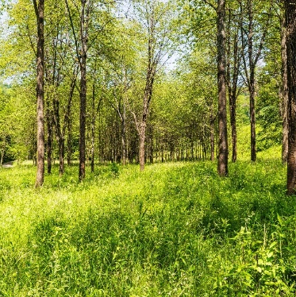
Návrh řešení
Schodiště propojující lokalitu 1 a 2
Nové javorové stromořadí
(Acer platanoides)
Prosvětlení porostu podél cesty
Nový povrch cesty – vsakovací dlažba
Lokalita 2

Slide 9
Lokalita 3
Menší plocha zeleně u budovy porodnice

Slide 10
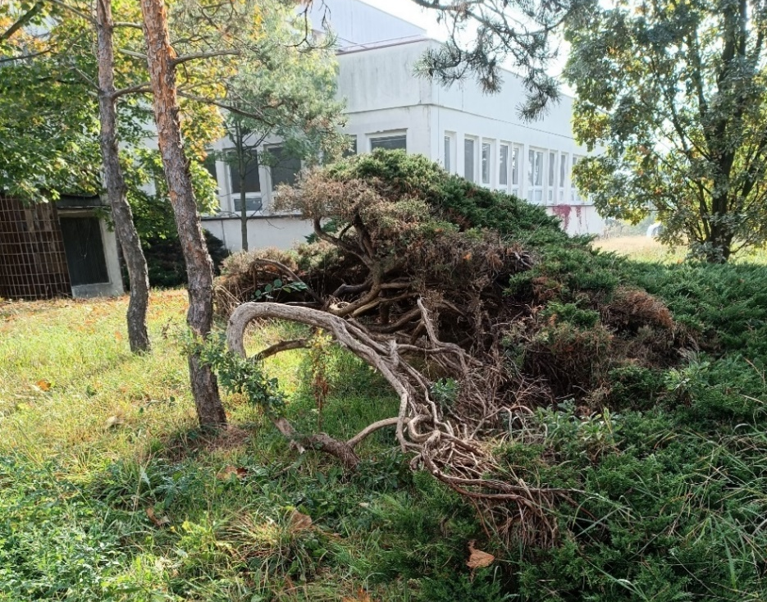
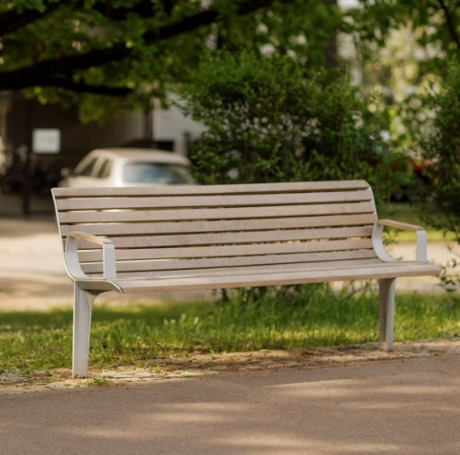
Současný stav
Návrh řešení
Nová lavička
Východiska pro návrh:
Odstranění neperspektivních keřů
Umístění nové lavičky pod stávajícími stromy
Lokalita 3

Slide 11
Lokalita 4
Svažitý pás zeleně podél centrální komunikace

Slide 12
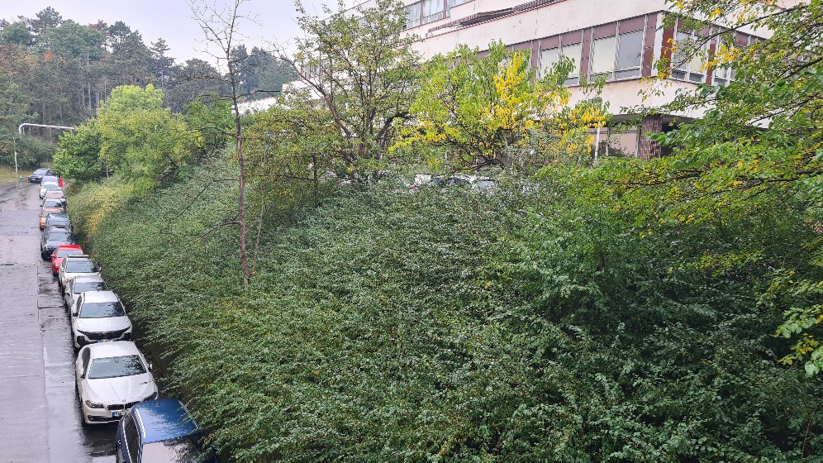
Současný stav
Východiska pro návrh:
Odstranění dožívajících stromů
Vytvoření reprezentativního prostoru kolem plastiky u vstupu do areálu
Výsadba nového stromořadí
Lokalita 4

Slide 13
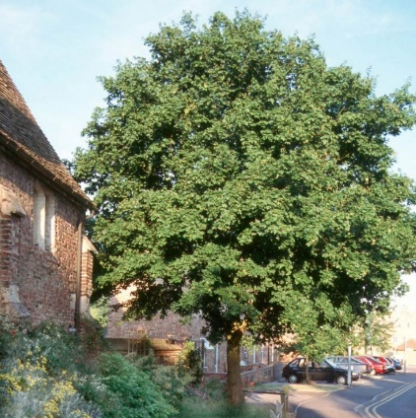
Návrh řešení
Nové stromořadí z třešně ptačí
(Prunus avium ‚Plena‘)
Nové stromořadí z javoru babyka
(Acer campestre ‚Elsrijk‘)
Lokalita 4

Slide 14
Lokalita 5
Plocha zeleně vedle budovy neurologie

Slide 15
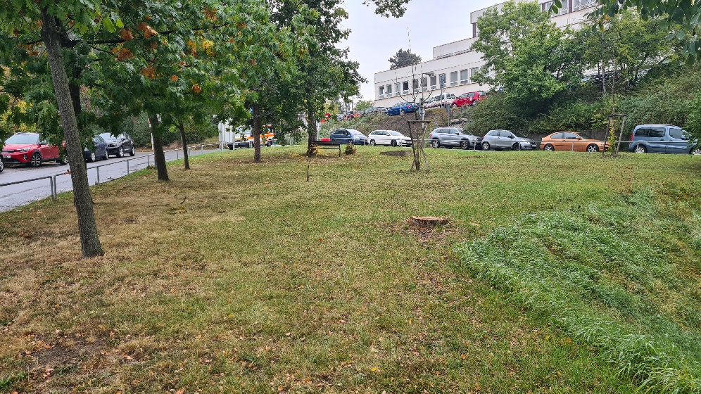
Současný stav
Východiska pro návrh:
Odstranění proschlého smrku a suchých mladých výsadeb
Vytvoření nového odpočívadla
Doplnění mobiliáře – nekotvené lavičky vzhledem k husté síti tras technické infrastruktury
Doplnění výsadeb keřů, trvalek i nových stromů
Lokalita 5

Slide 16
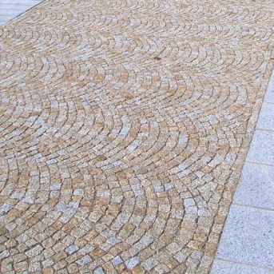
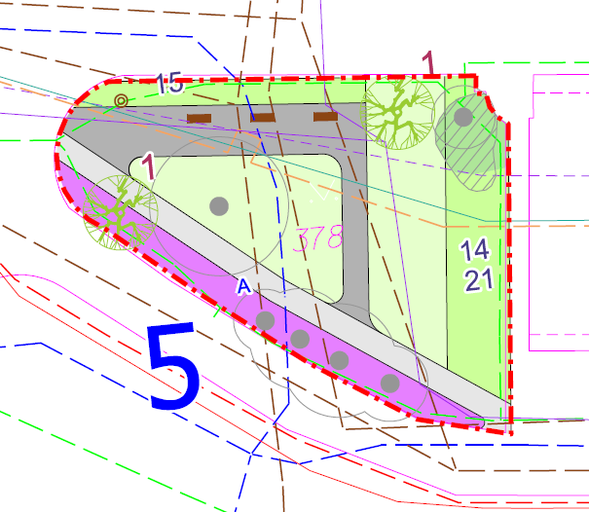
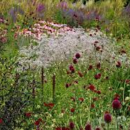
Návrh řešení
Zpevněná plocha z dlažby z žulových kostek
Nízké pokryvné keře
Trvalkový záhon
Příklady nekotvených laviček
Lokalita 5

Slide 17
Lokalita 6
Skupina akátů v prudkém svahu pod bistrem

Slide 18
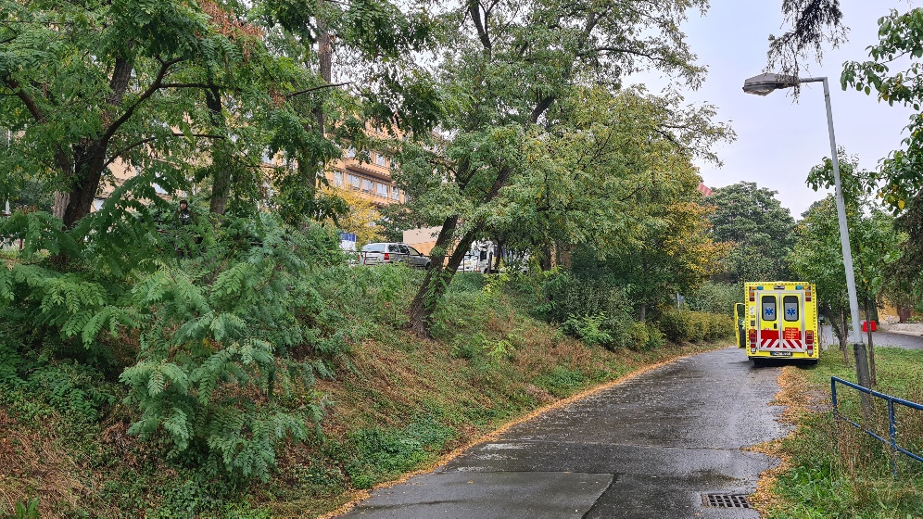
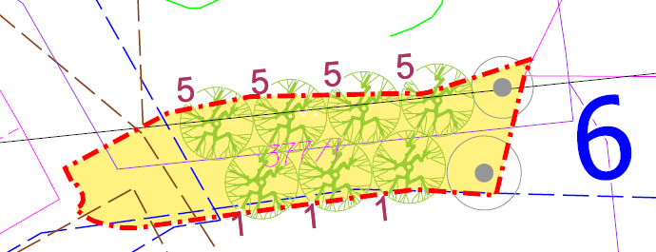
Současný stav
Návrh řešení
Východiska pro návrh:
Odstranění invazivních druhů dřevin (akáty) ve špatném zdravotním stavu a se sníženou provozní bezpečností a jejich náhrada za jiné druhy
Výsadba 3 ks Acer campestre (javor babyka) a 4 ks Prunus avium ‚Plena‘ (třešeň ptačí)
Založení extenzivního bylinného trávníku
Lokalita 6

Slide 19
Lokalita 7
Reprezentativní plocha v centrální části areálu

Slide 20
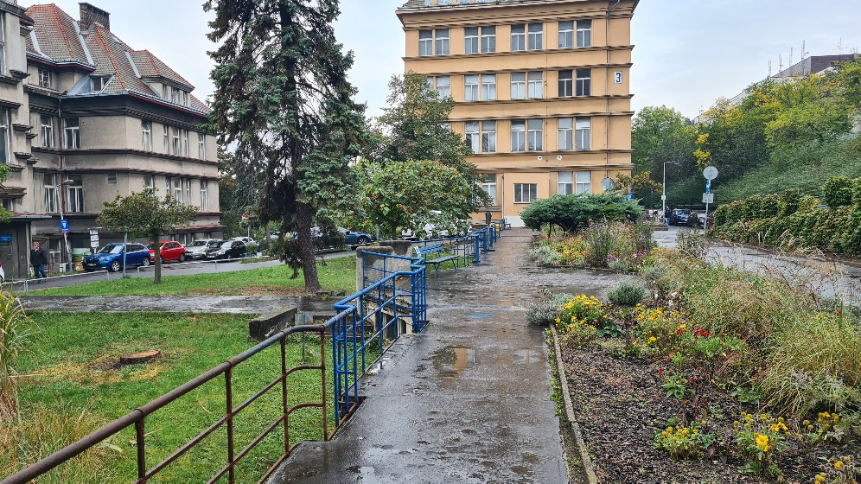
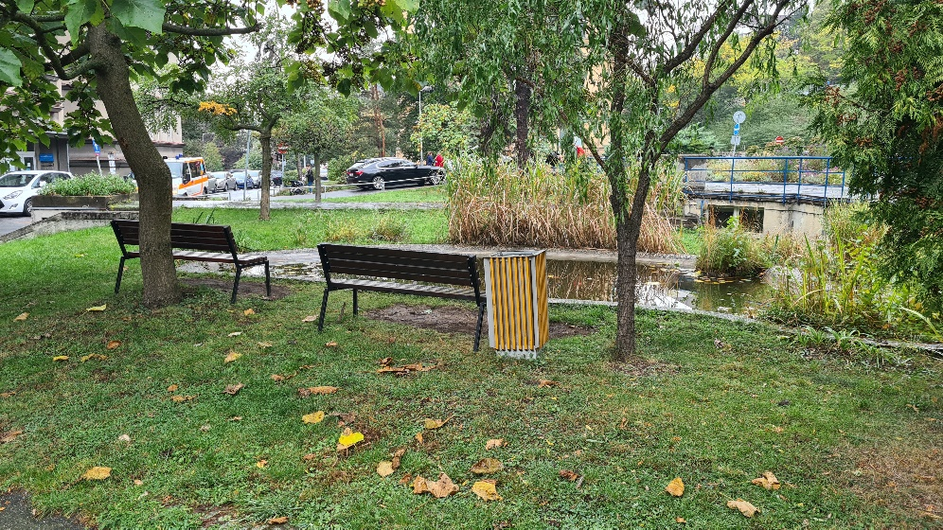
Současný stav
Východiska pro návrh:
Odstranění přestárlého jalovce, dožívajícího smrku a okrasné třešně
Vytvoření nového odpočívadla u jezírka
Doplnění mobiliáře
Dosadba nových stromů
Lokalita 7

Slide 21
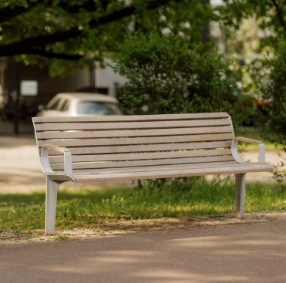
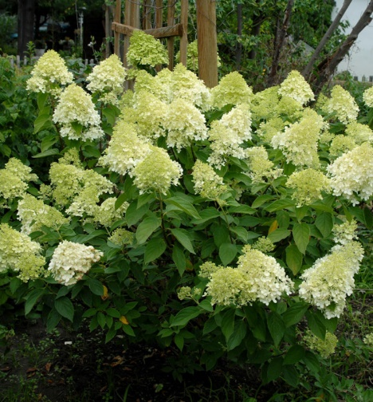
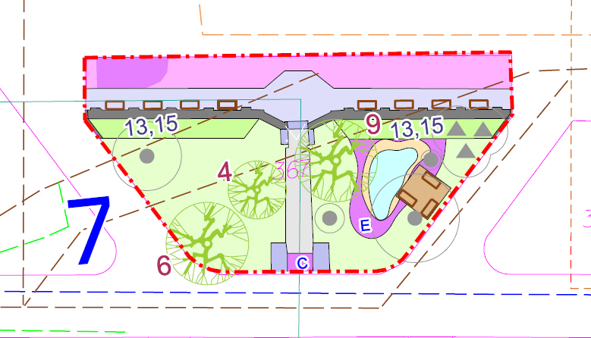
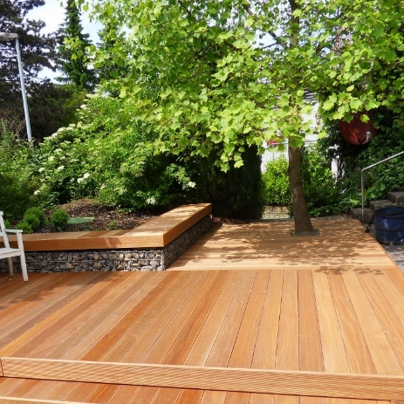
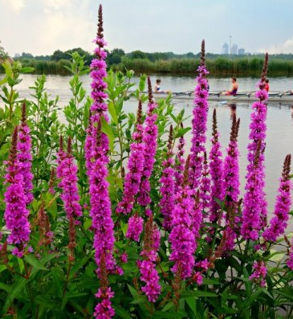
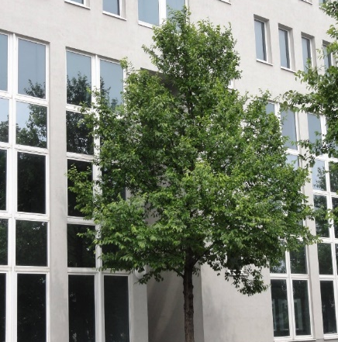
Návrh řešení
Nové lavičky podél stávajícího trvalkového záhonu
Pás nízkých kvetoucích keřů
před stávající zídkou
Dřevěné molo s posezením
Doplnění trvalek kolem jezírka
Náhrada stávajícího asfaltu za vsakovací dlažbu
Nová výsadba Ulmus ‚Rebona‘ (jilm)
Lokalita 7

Slide 22
Lokalita 8
Plocha před vstupem na oddělení dětské chirurgie

Slide 23
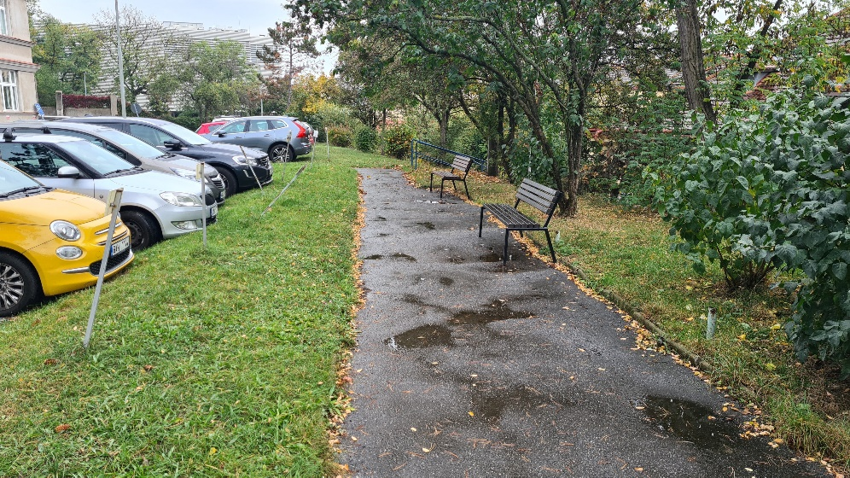
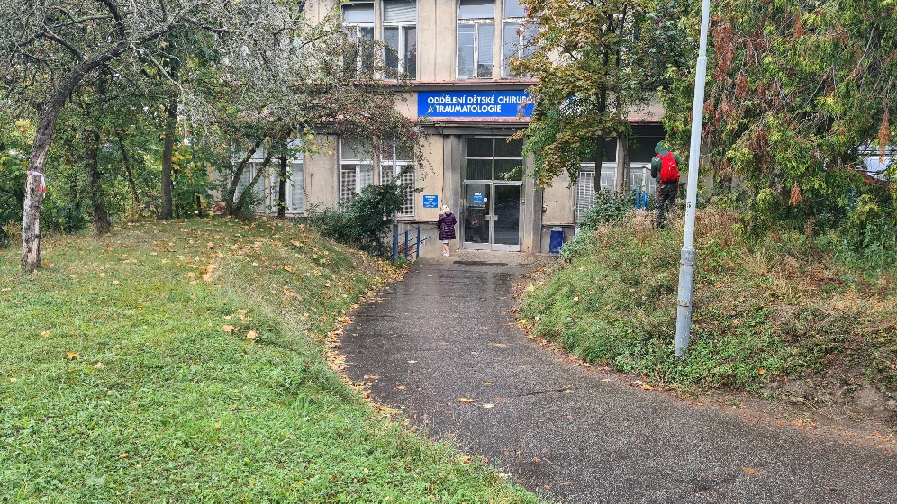
Současný stav
Východiska pro návrh:
Odstranění dožívajících a invazivních dřevin
Vytvoření nového odpočívadla s atraktivním mobiliářem
Odclonění parkovacích ploch
Náhrada části asfaltového povrchu za vsakovací dlažbu
Nové výsadby stromů, keřů i trvalek
Lokalita 8

Slide 24
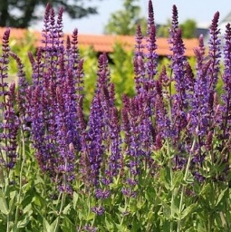
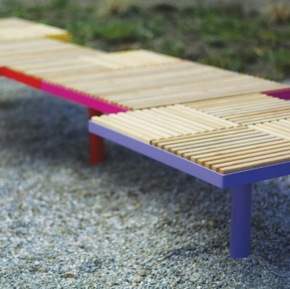
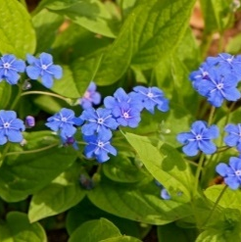
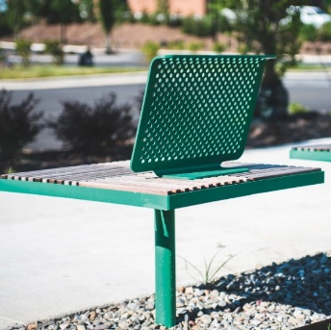
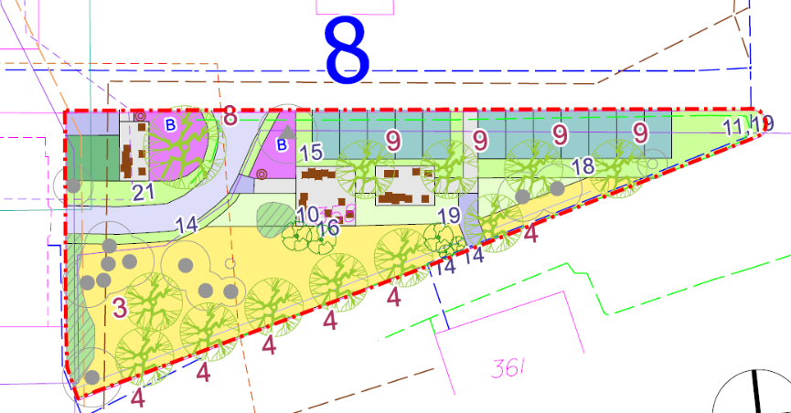
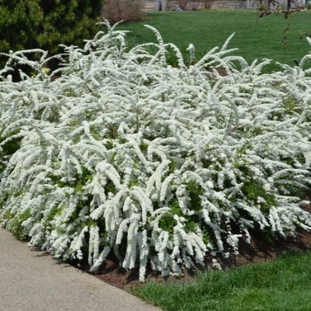
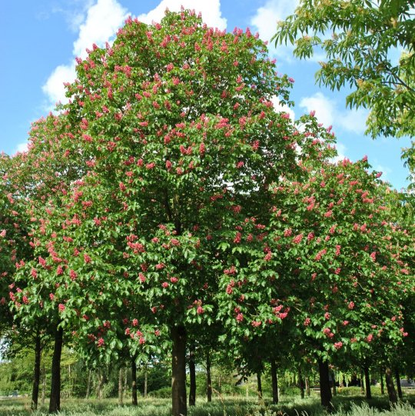
Návrh řešení
Trvalkové záhony
Barevné modulární lavičky a sedáky
Nový odpadkový koš
Odclonění parkovacích ploch pásem nízkých keřů
Nové stromořadí – Aesculus x carnea ‚Briotii‘ (jírovec pleťový)
Lokalita 8

Slide 25
Lokalita 9
Úzké pásy trávníku u vstupu do areálu nemocnice

Slide 26
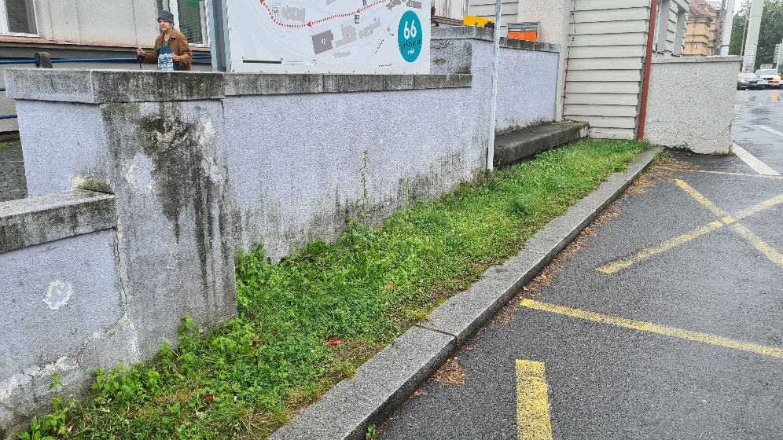
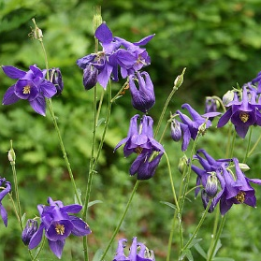
Současný stav
Návrh řešení
Východiska pro návrh:
Zvýšení reprezentativnosti prostoru u vstupu do areálu nemocnice založením trvalkových záhonů
Smíšený trvalkový záhon
Lokalita 9

Slide 27
Lokalita 10
Plocha před budovou Vychovatelny

Slide 28
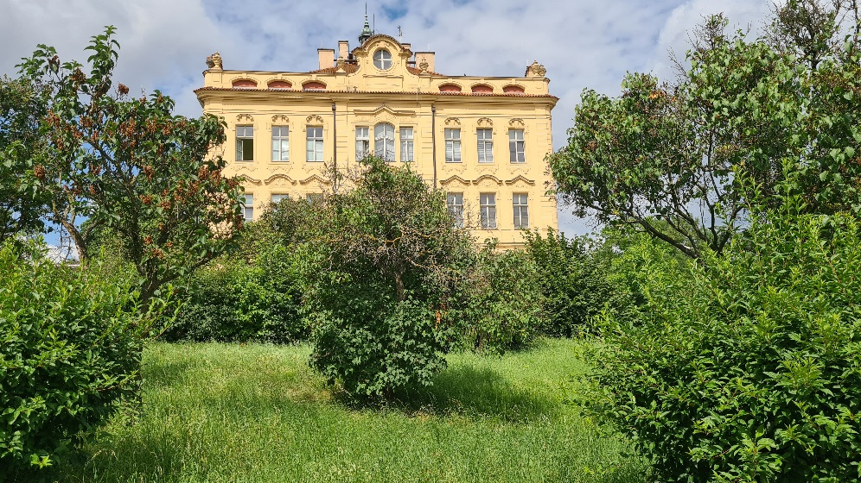
Současný stav
Východiska pro návrh:
Vytvoření reprezentativního prostoru před hodnotnou historickou budovou
Návrh nového odpočívadla
Odstranění přestárlých keřů
Uvolnění průhledů na budovu z centrální osy
Nové výsadby stromů i keřů
Lokalita 10

Slide 29
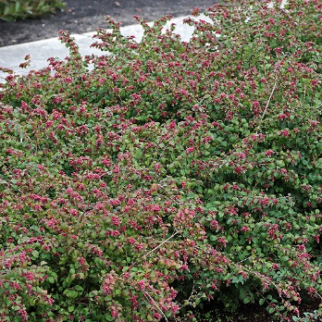
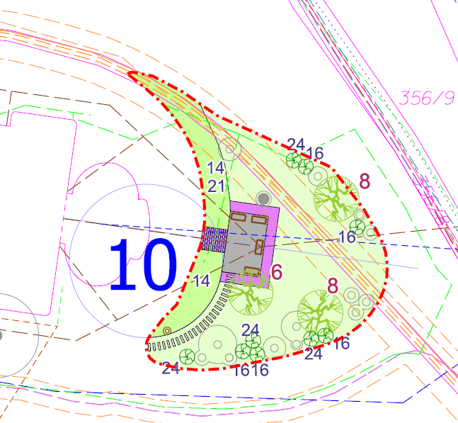
Návrh řešení
Nízké pokryvné keře
Odpočívadlo s povrchem z žulové kostky
Doplnění kvetoucích keřů
do keřového lemu
Doplnění kvetoucích keřů
do keřového lemu
Nová výsadba Quercus cerris (dub cer)
Nové lavičky
Lokalita 10

Slide 30
PROSTOR PRO DISKUSI

